Slide 1
数据库系统原理
主讲：王宇英
桂林电子科技大学 计算机与信息安全学院

Slide 2

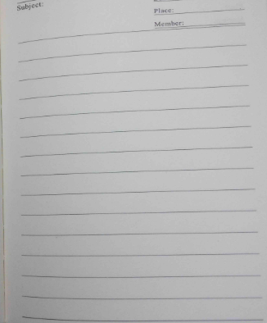
引子
学院办公室主任负责管理学院的会议室
在花江五教，智慧谷一号楼，东区都有学院的会议室
会议室有大有小，有的有电子屏，投影仪，有的有…. 设备各不相同
师生需要用会议室的时候，给院办主任打电话，院办主任拿出小本子，先查查，这个会议室有人已经预定了吗？
没有，则在小本子记下，并告诉可用
有，则告诉不可以用，已有人预约，问，需要其他会议室吗？或想用会议室的人再问***会议室可用吗？
学院办公室主任头大了…….

Slide 3
引子
还有一年暑假，一年级数学老师布置了一个作业，要求孩子每天练习20题50以内的加减法
家长要出题，改题，登记成绩，开学带去学校

Slide 4

关于数据库设计
现实问题
数据库应用系统

Slide 5
讲解纲要
1
关于数据库设计
2
需求分析 +概念模型设计
3
逻辑模型设计
4
物理模型设计
5
总结

Slide 6
关于数据库设计
如何理解和分析现实问题
如何为用户提供接口，满足用户业务需求？
如何将现实问题转换为数据库解？
应用系统设计
需要处理的数据如何进行存储？
需求分析
概念结构设计和逻辑结构设计
物理结构设计

Slide 7
关于数据库设计
数据库设计
对于一个给定的应用环境，构造（设计）优化的数据库逻辑模式和物理结构，并据此建立数据库及其应用系统，使之能够有效地存储和管理数据，满足用户的应用需求，包括信息管理要求和数据操作要求。

Slide 8
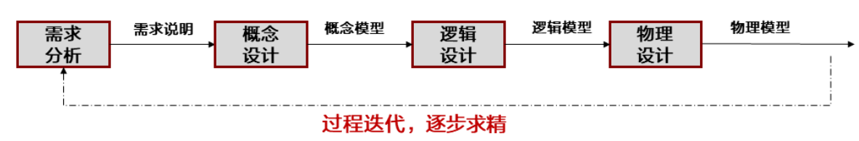
关于数据库设计
常用的数据库设计方法
新奥尔良方法
将数据库设计分为若干阶段和步骤
基于E-R模型的数据库设计方法
概念设计阶段广泛采用
3NF（第三范式）的设计方法
逻辑阶段可采用的有效方法
ODL（Object Definition Language）方法
面向对象的数据库设计方法
计算机辅助设计
ORACLE Designer
SYBASE PowerDesigner
ERWin
由美籍华裔计算机科学家陈品山发明，是概念数据模型的高层描述所使用的数据模型或模式图
数据库建设的基本规律与特点
三分技术，七分管理，十二分基础数据
结构（数据）设计和行为（处理）设计相结合

Slide 9
关于数据库设计
数据库设计分6个阶段
需求分析
概念结构设计
逻辑结构设计
物理结构设计
数据库实施
数据库运行和维护
需求分析和概念设计独立于任何数据库管理系统
逻辑设计和物理设计与选用的DBMS密切相关

Slide 10
关于数据库设计
哪些人将参加数据库设计
系统分析人员、数据库设计人员
自始至终参与数据库设计
用户和数据库管理员
主要参加需求分析和数据库的运行维护
应用开发人员（程序员和操作员）
在系统实施阶段参与进来，负责编制程序和准备软硬件环境

Slide 11
讲解纲要
1
关于数据库设计
2
需求分析 +概念模型设计
3
逻辑模型设计
4
物理模型设计
5
总结

Slide 12
需求分析
需求分析
调研与分析用户需求（包括数据与处理）
最困难、最耗费时间的一步
详细调查现实世界要处理的对象（组织、部门、企业等）；
充分了解原系统（手工系统或计算机系统）；
明确用户的各种需求；
确定新系统的功能；
充分考虑今后可能的扩充和改变，必须强调用户的参与。

Slide 13
需求分析
功能性需求
功能性需求即软件必须完成哪些事，必须实现哪些功能，以及为了向其用户提供有用的功能所需执行的动作。
功能性需求是软件需求的主体。开发人员需要亲自与用户进行交流，核实用户需求，从软件帮助用户完成事务的角度上充分描述外部行为，形成软件需求规格说明书。

Slide 14
需求分析
非功能性需求
作为对功能性需求的补充。主要包括软件使用时对性能方面的要求、运行环境要求。软件设计必须遵循的相关标准、规范、用户界面设计的具体细节、未来可能的扩充方案等。
设计约束
一般也称做设计限制条件，通常是对一些设计或实现方案的约束说明。例如，要求待开发软件必须使用Oracle数据库系统完成数据管理功能，运行时必须基于Linux环境等。

Slide 15
需求分析的四个方面
问题识别：就是从系统角度来理解软件，确定对所开发系统的综合要求，并提出这些需求的实现条件，以及需求应该达到的标准。这些需求包括：功能需求(做什么)、性能需求(要达到什么指标)、环境需求(如机型、操作系统等)、可靠性需求(不发生故障的概率）、安全保密需求、用户界面需求、资源使用需求(软件运行是所需的内存、CPU等)、软件成本消耗与开发进度需求、预先估计以后系统可能达到的目标。
分析与综合： 逐步细化所有的软件功能，找出系统各元素间的联系，接口特性和设计上的限制，分析他们是否满足需求，剔除不合理部分，增加需要部分。最后综合成系统的解决方案，给出要开发的系统的详细逻辑模型(做什么的模型)。
制订规格说明书： 即编制文档，描述需求的文档称为软件需求规格说明书。请注意，需求分析阶段的成果是需求规格说明书，向下一阶段提交。
评审： 对功能的正确性，完整性和清晰性，以及其它需求给予评价。评审通过才可进行下一阶段的工作,否则重新进行需求分析。

Slide 16
需求分析
需求分析
从现存系统开始（现在使用的系统，可能是手工系统或计算机系统），通过对现存系统的调查分析，开发满足用户需求的数据库系统
数据库需求分析
分析确认用户的数据需求——影响整个开发工作的成败
主要内容有数据结构分析、数据定义分析、数据操作分析，数据完整性、安全性和性能分析

Slide 17
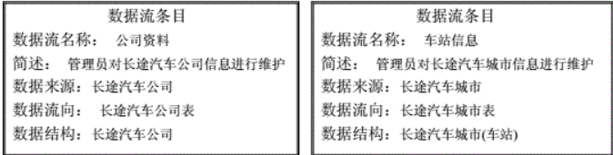
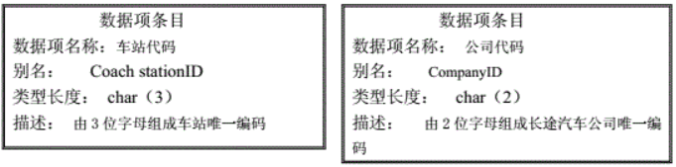
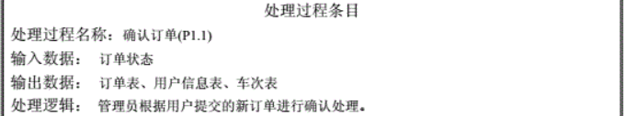
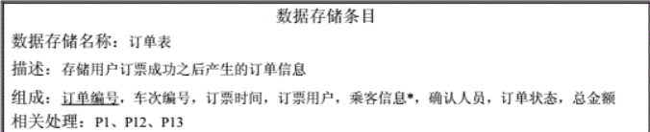
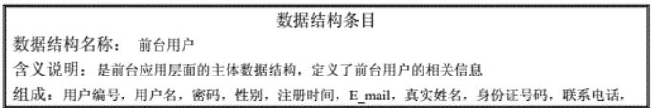
数据库需求分析
数据结构分析
分析目标系统运行过程中需要的各种数据的结构特征，可能是业务数据、运行管理和维护数据、用户注册数据，一般可使用数据字典描述。

Slide 18
需求分析
数据字典是关于数据库中数据的（属性、结构等）描述，也称为元数据，不是数据本身。
数据字典在需求分析阶段建立，在数据库设计过程中不断修改、充实、完善；
数据字典是数据收集和数据分析过程所获得的主要结果。
数据字典的内容
数据项
数据结构
数据流
数据存储
处理过程

Slide 19
数据库需求分析
数据定义分析
分析目标系统动态创建、修改和删除基本表、视图、索引、角色等数据对象的需求。
数据操作分析
分析数据库用户对于数据插入、修改、删除、查询、统计和排序等数据操作需求。
数据完整性分析
分析数据之间的各种联系，常在数据字典和ER图中描述。

Slide 20
数据库需求分析
并发处理分析
分析数据库并发需求，为数据库并发控制设计提供依据，一般可在数据字典描述。
数据库性能分析
分析数据库容量、吞吐量、响应时间、可靠性、可扩展性、可维护性等数据库性能需求。
数据安全性分析
分析数据库的各种安全需求，根据需求设计用户、角色、权限、加密等，可在数据字典中描述。

Slide 21
数据库需求分析
数据库需求分析的原则
制定需求分析计划：何时何地作何工作，需要用户方何人协助，需要哪些开发人员协助。
选择适当的数据库需求分析方法：结构化分析方法、原型化分析方法、面向对象程序分析方法。
选择合适的数据库需求分析工具软件：Visio
调查现存系统：认真收集、整理现存系统中各种数据，避免遗漏和错误发生。
充分与用户沟通：使用用户能理解的语言进行沟通，尊重用户意见，尽可能满足用户需求，对不能实现的要求要耐心解释为什么或不应该实现。

Slide 22
数据库需求分析
数据库需求分析的原则
理解用户的数据管理内容及目标。
分析并确认数据库需求：消除现存系统中可能存在的数据描述错误、冗余、不正确、不完整、不一致等现象。
需求变更要立即联系：过多的需求变更会严重影响系统开发进度和质量。
提出数据库实施建议和解决方案：通常用户所说的需求已经是一种实际可行的方案，数据库需求分析人员应尽力从该方案了解真正的数据需求，并找出现存系统数据管理业务不合理之处，以确保目标系统不会低效或无效。

Slide 23
数据库需求分析
数据库需求分析的原则
认真撰写数据库需求规格说明书，如用户一时难以准确表达的需求，通常要用原型开发技术，用户可以和开发人员一起反复修改，不断完善需求定义。
使用软件复用技术：充分利用现有的数据库需求分析文档，实现文档复用，以缩短数据库需求分析的时间。
评审数据库需求规格说明书
修改完善数据库需求规格说明书

Slide 24
数据库需求调查
现存系统的各种数据，可能是票据，账本，表格等常规业务数据，也可能是图像，语音，视频等多媒体业务数据
调查组织、部门等实体，了解该组织的部门组成情况、人员岗位职责；
调查各部门业务数据，包括各部门和人员输入和使用什么数据，输出什么数据，输出到哪里，输出格式是什么
调查目标系统的各种数据需求

Slide 25
数据库需求调查的原则
自顶向下全面展开，从整体到具体，由粗到细，逐步调查
分析现存系统数据管理存在的问题，研究改进的可能性
采用工程化的工作方法，制定协同工作计划
全面铺开与重点调查相结合

Slide 26
数据库需求调查的方法
跟班作业法：数据库需求分析人员亲临一线现场，通过从事或观察组织的业务管理来调查系统的数据需求，一般用于用户无法解释清楚需求的情况
文档阅读法：分析现存系统的开发、运行维护和问题报告等文档
网站访问法：通过访问已解决相关问题组织的网址而调查数据库需求的方法
专家介绍法：请业务熟练的专家或用户介绍业务知识、业务活动和数据管理等

Slide 27
数据库需求调查的方法
问卷调查法：通过设计问卷来收集用户的想法、意见
单独询问法：面谈、电话、邮件等收集用户想法和意见
原型演示法：建立一个小型软件模型来发现和确认需求
团体会议法

Slide 28
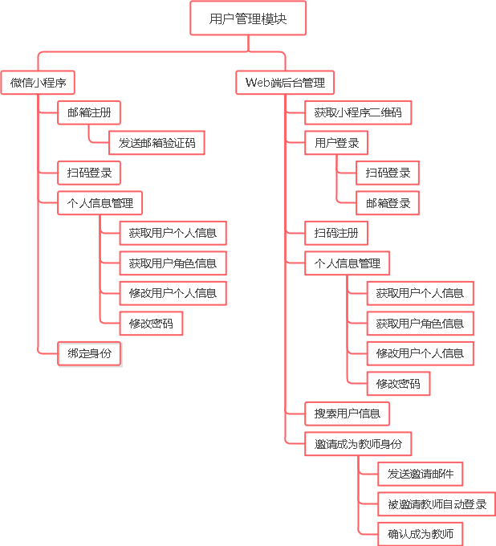
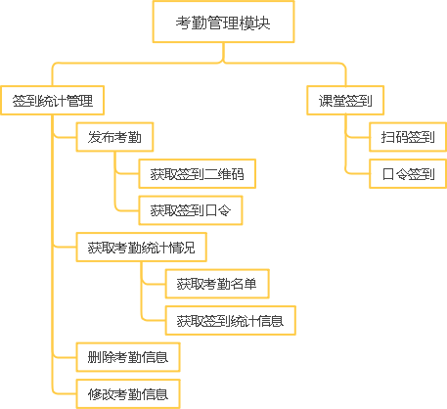
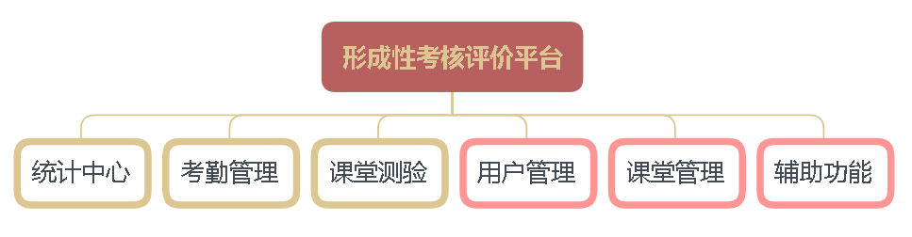
功能分解法
将新系统作为多功能模块的组合。各功能义可分解为若干子功能及接口，子功能再继续分解

Slide 29
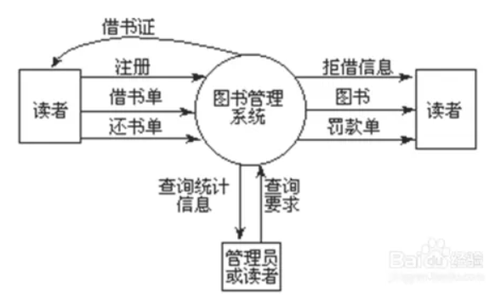
结构化分析方法
一种从问题空间到某种表示的映射方法，是结构化方法中重要且被普遍接受的表示系统，由数据流图和数据词典构成并表示

Slide 30
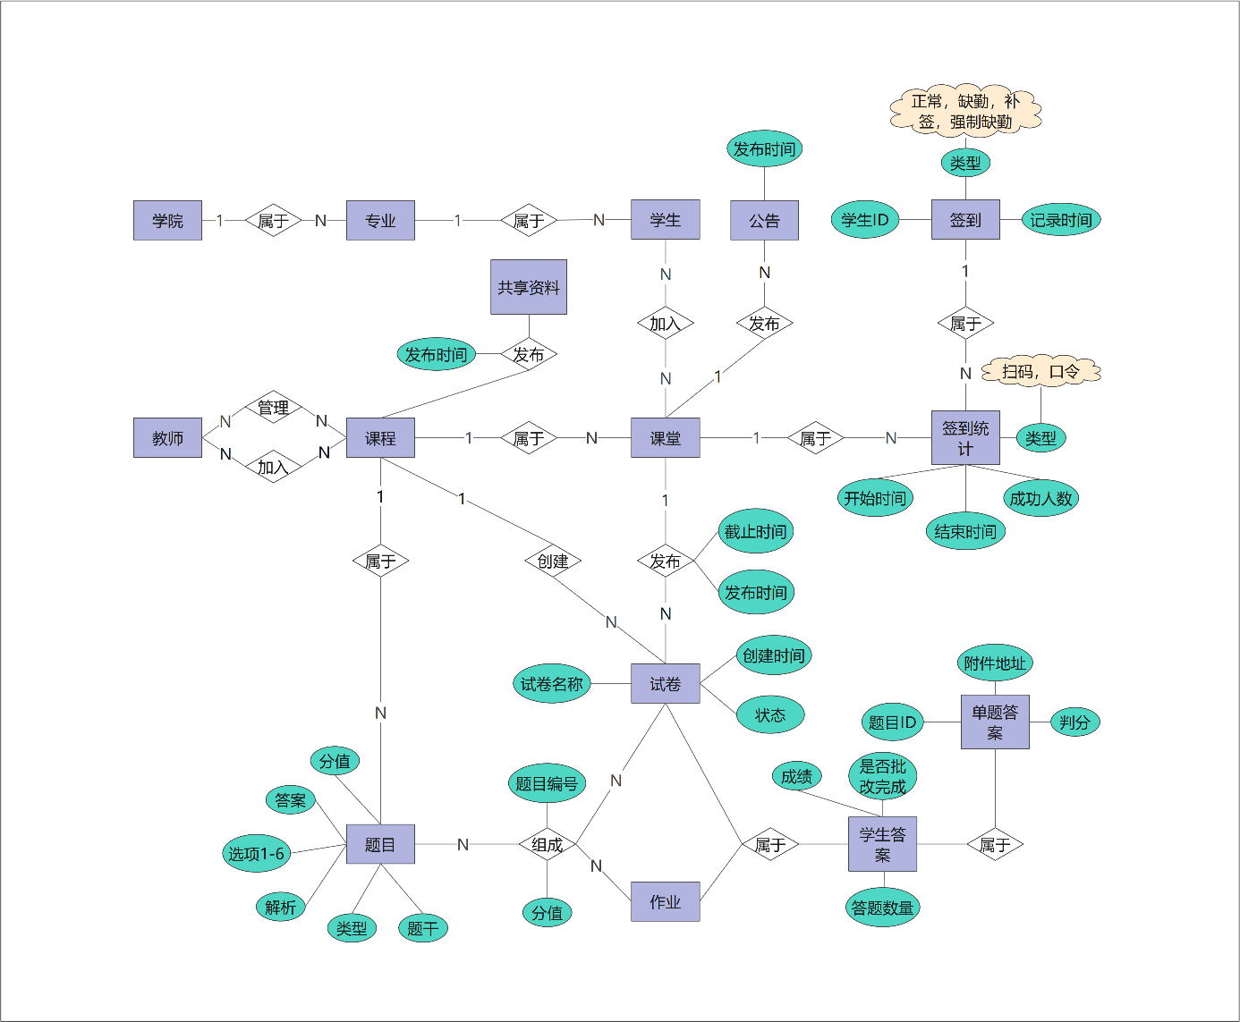
信息建模方法
从数据角度对现实世界建立模型。大型软件较复杂；很难直接对其分析和设计，常借助模型。模型是开发中常用工具，系统包括数据处理、事务管理和决策支持，建立系统常用的基本工具是E—R图

Slide 31
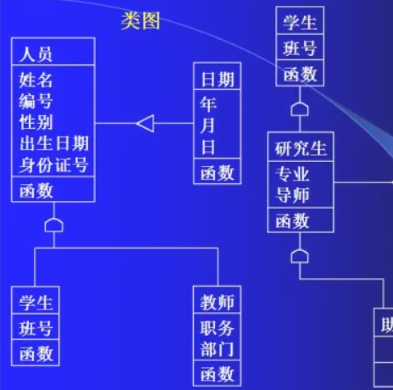
面向对象的分析方法
关键是识别问题域内的对象，分析它们之间的关系，并建立三类模型，即对象模型、动态模型和功能模型

Slide 32
面向对象的需求分析——用例模型
以用例为核心从使用者的角度描述和解释待构建系统的功能需求
确定问题域的分析范围（系统的边界）
确定该范围内可能出现的角色
根据业务背景或者领域模型，确定每个角色需要的用例，并形成用例图
用例图整合
绘制系统顺序图
确定操作契约

Slide 33
需求分析——常用需求挖掘的七个方法
需求分析四个步骤
制定计划和方案。要进行有效的需求分析，需要有具体的计划和方案，需要根据目前自己掌握的情况来确定自己的具体工作内容。有了计划和方案，更利于自己高效完成工作，也知道朝着什么方向努力
收集更多的数据。要进行有效的需求分析，还是需要以更多的数据作为基础，数据量越多，自己分析的结论越接近现实结果，也更利于自己开展接下来的工作，不管是产品方面还是营销方面，都有很大的帮助。
和一线接触，和销售人员接触。要进行有效的需求分析，还需要了解市场，了解客户，知道销售人员每一天都要面对的客户群体是什么样的人，知道自己该怎么去研究客户与市场的需求

Slide 34
需求分析——常用需求挖掘的七个方法
需求分析四个步骤
找到切入点。要分析需求，还是需要有切入点，针对不同的客户有不同的方法和策略，而切入点也不一样。所以要具体问题具体分析，同时找到客户相对应的切入点。

Slide 35
需求分析——识别角色
通过六个问题识别角色
谁使用系统的主要功能
谁需要系统的支持以完成日常工作任务
谁负责维护，管理并保持系统正常运行
系统需要应付或处理哪些外部设备
系统需要和哪些外部系统交互
谁对系统运行结果感兴趣

Slide 36
需求分析——寻找用例
寻找用例
角色需要系统提供哪些功能
角色是否需要对系统中的信息进行读、创建、修改、删除或保存
寻找用例的过程：找动词，确定动作的目的性，概括成一个用例
基本用例：和角色直接相关的用例，表示系统的功能需求。是用户和系统直接交互形成的事件
子用例：通过场景描述分析归纳出的用例，也表示了系统的功能，但这些用例与角色无直接关系，间接交互，而与基本用例存在关联关系；

Slide 37
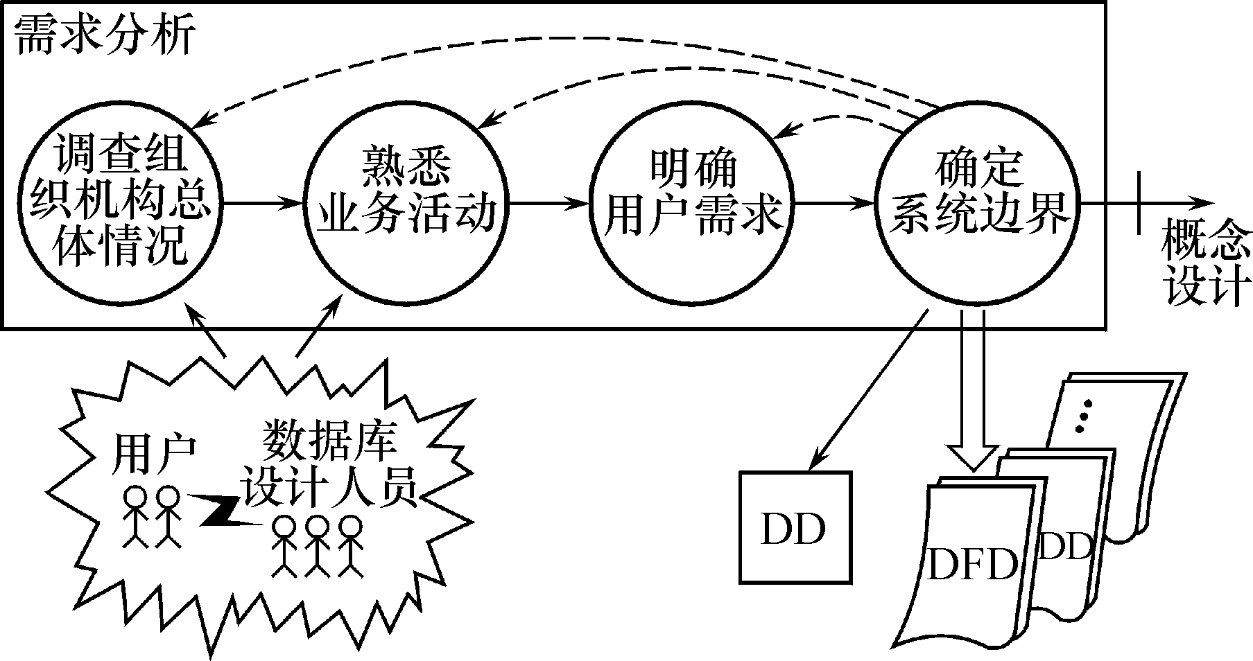
需求分析

Slide 38
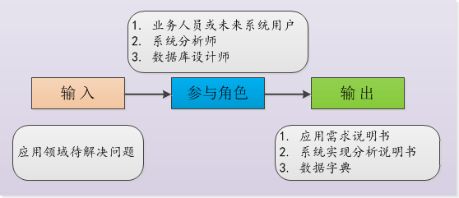
需求分析

Slide 39
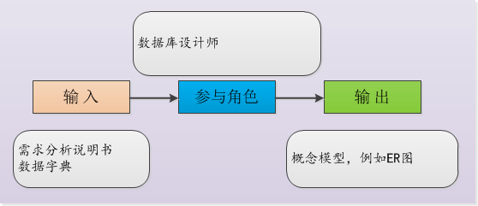
概念结构设计
概念结构设计
将需求分析得到的用户需求抽象为信息结构即概念模型的过程；
通过对用户需求进行综合、归纳与抽象，形成一个独立于具体DBMS的概念模型；
数据库设计的关键阶段，是现实世界问题域到数据库解领域的一个桥梁。

Slide 40
概念结构设计
概念模型应具有如下特点
能真实、充分地反映现实世界
易于理解
易于更改
易于向关系、网状、层次等各种数据模型转换
常用的概念模型
E-R模型

Slide 41
关于数据库设计
某管理系统案例分析
某高校下设若干个系，每个系招收若干名学生，有若干名老师。每位学生选修一门课程有若干个成绩，每位学生在校期间必须通过若干门课程方可毕业。对每一门课程，有若干位教师担任主讲，而且每一位教师能主讲若干门课程。
问题：这样的描述足够进行设计了吗？
1.在系统中系、学生、教师、课程需要保存哪些信息？
2.成绩是五级制还是百分制，还是两者兼有？
3.用户有哪些？排课在系统进行吗？或者系统仅仅只是为成绩管理而设？

Slide 42
关于数据库设计
某管理系统案例分析
某高校下设若干个系（系名-不重复，系编号-唯一），每个系招收若干名学生（学号-不重复，唯一，姓名，年级），有若干名老师（编号-不重复，姓名，职称）。每位学生选修一门课程（课程代码-不重复，课程名称，学分）有若干个成绩（采用百分制计算），每位学生在校期间必须通过若干门课程方可毕业。对每一门课程，有若干位教师担任主讲，而且每一位教师能主讲若干门课程。

Slide 43
E-R模型
用E-R图描述现实世界的概念模型
用图形化方法表示数据的结构，用到三个主要的元素
实体（Entity）：某种抽象对象。（构成实体集）
联系（relationship）：两个或多个实体集的连接
二元连接：联系两个实体集
多路联系：连接多个实体集
属性：实体集中实体具有的性质，联系也可以有属性
E-R图就是描述实体集、属性和联系的图示

Slide 44
E-R图
用矩形表示实体集
用椭圆表示属性
用菱形表示联系
用边连接实体集和它的属性，
用边连接联系与实体

Slide 45
E-R图
实体之间的联系
1：1联系（一对一联系）
对于实体集A中的每个实体，实体集B中至多有1个实体与之联系，反之亦然，则实体集A和实体集B具有1：1联系
学校 校长
学院 院长

Slide 46
E-R图
实体之间的联系
1：n联系（一对多联系）
对于实体集A中的每个实体，实体集B中有n个实体与之联系，反之实体集B中的每个实体，在实体集A中至多有一个实体与之联系，则实体集A和实体集B具有1：n联系
学校 学院
学院 教师

Slide 47
E-R图
实体之间的联系
n：m联系（多对多联系）
对于实体集A中的每个实体，实体集B中有m个实体与之联系，反之实体集B中的每个实体，在实体集A中有n个实体与之联系，则实体集A和实体集B具有m：n联系
学生 课程
课程 教师

Slide 48
关于数据库设计
某管理系统案例分析
某高校下设若干个系（系名-不重复，系编号-唯一），每个系招收若干名学生（学号-不重复，唯一，姓名，年级），有若干名老师（编号-不重复，姓名，职称）。每位学生选修一门课程（课程代码-不重复，课程名称，学分）有若干个成绩（采用百分制计算），每位学生在校期间必须通过若干门课程方可毕业。对每一门课程，有若干位教师担任主讲，而且每一位教师能主讲若干门课程。
1.识别实体集及属性（注意区分实体和属性）
2.识别实体集间的联系（1:1 、1：n 、n:m）

Slide 49
E-R模型
属性：实体集中实体具有的性质，联系也可以有属性
工厂聘用职工，职工有工号，姓名，工厂有厂名，工厂地址。工厂可以聘用多名员工，需记录员工的聘用时间和工资。员工不能在多个工厂聘任
厂名
工厂地址
工号
姓名
工厂
聘用
职工
聘用时间
工资

Slide 50
例 图书借阅系统中，读者和图书的E/R图
读者需记录其编号，姓名及读者类型（读者类型可能是教工、学生及其他人员）
图书需记录其编号，书名，出版社，出版日期及价格
读者借阅图书需记录其借阅日期，借阅数量，归还日期
编号
姓名
编号
书名
出版社
读者
借阅
图书
出版日期
读者类型
借阅日期
归还日期
价格
借阅数量

Slide 51
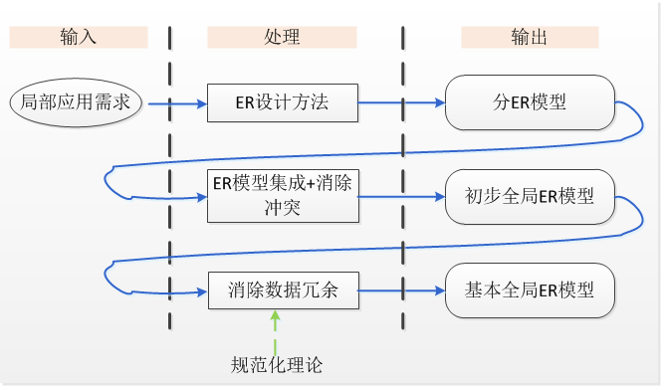
概念结构设计：具体流程+案例
概念结构设计基本流程
以混合设计策略（自顶向下的需求分析+自底向上的设计）为例

Slide 52
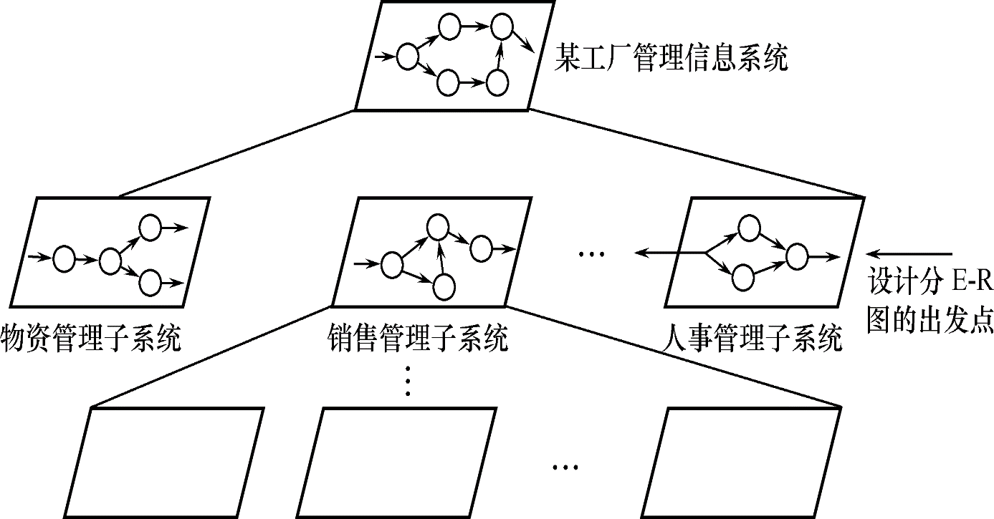
概念结构设计：具体流程+案例
第一阶段：设计分E-R图
选择局部应用
逐一设计分E-R图

Slide 53
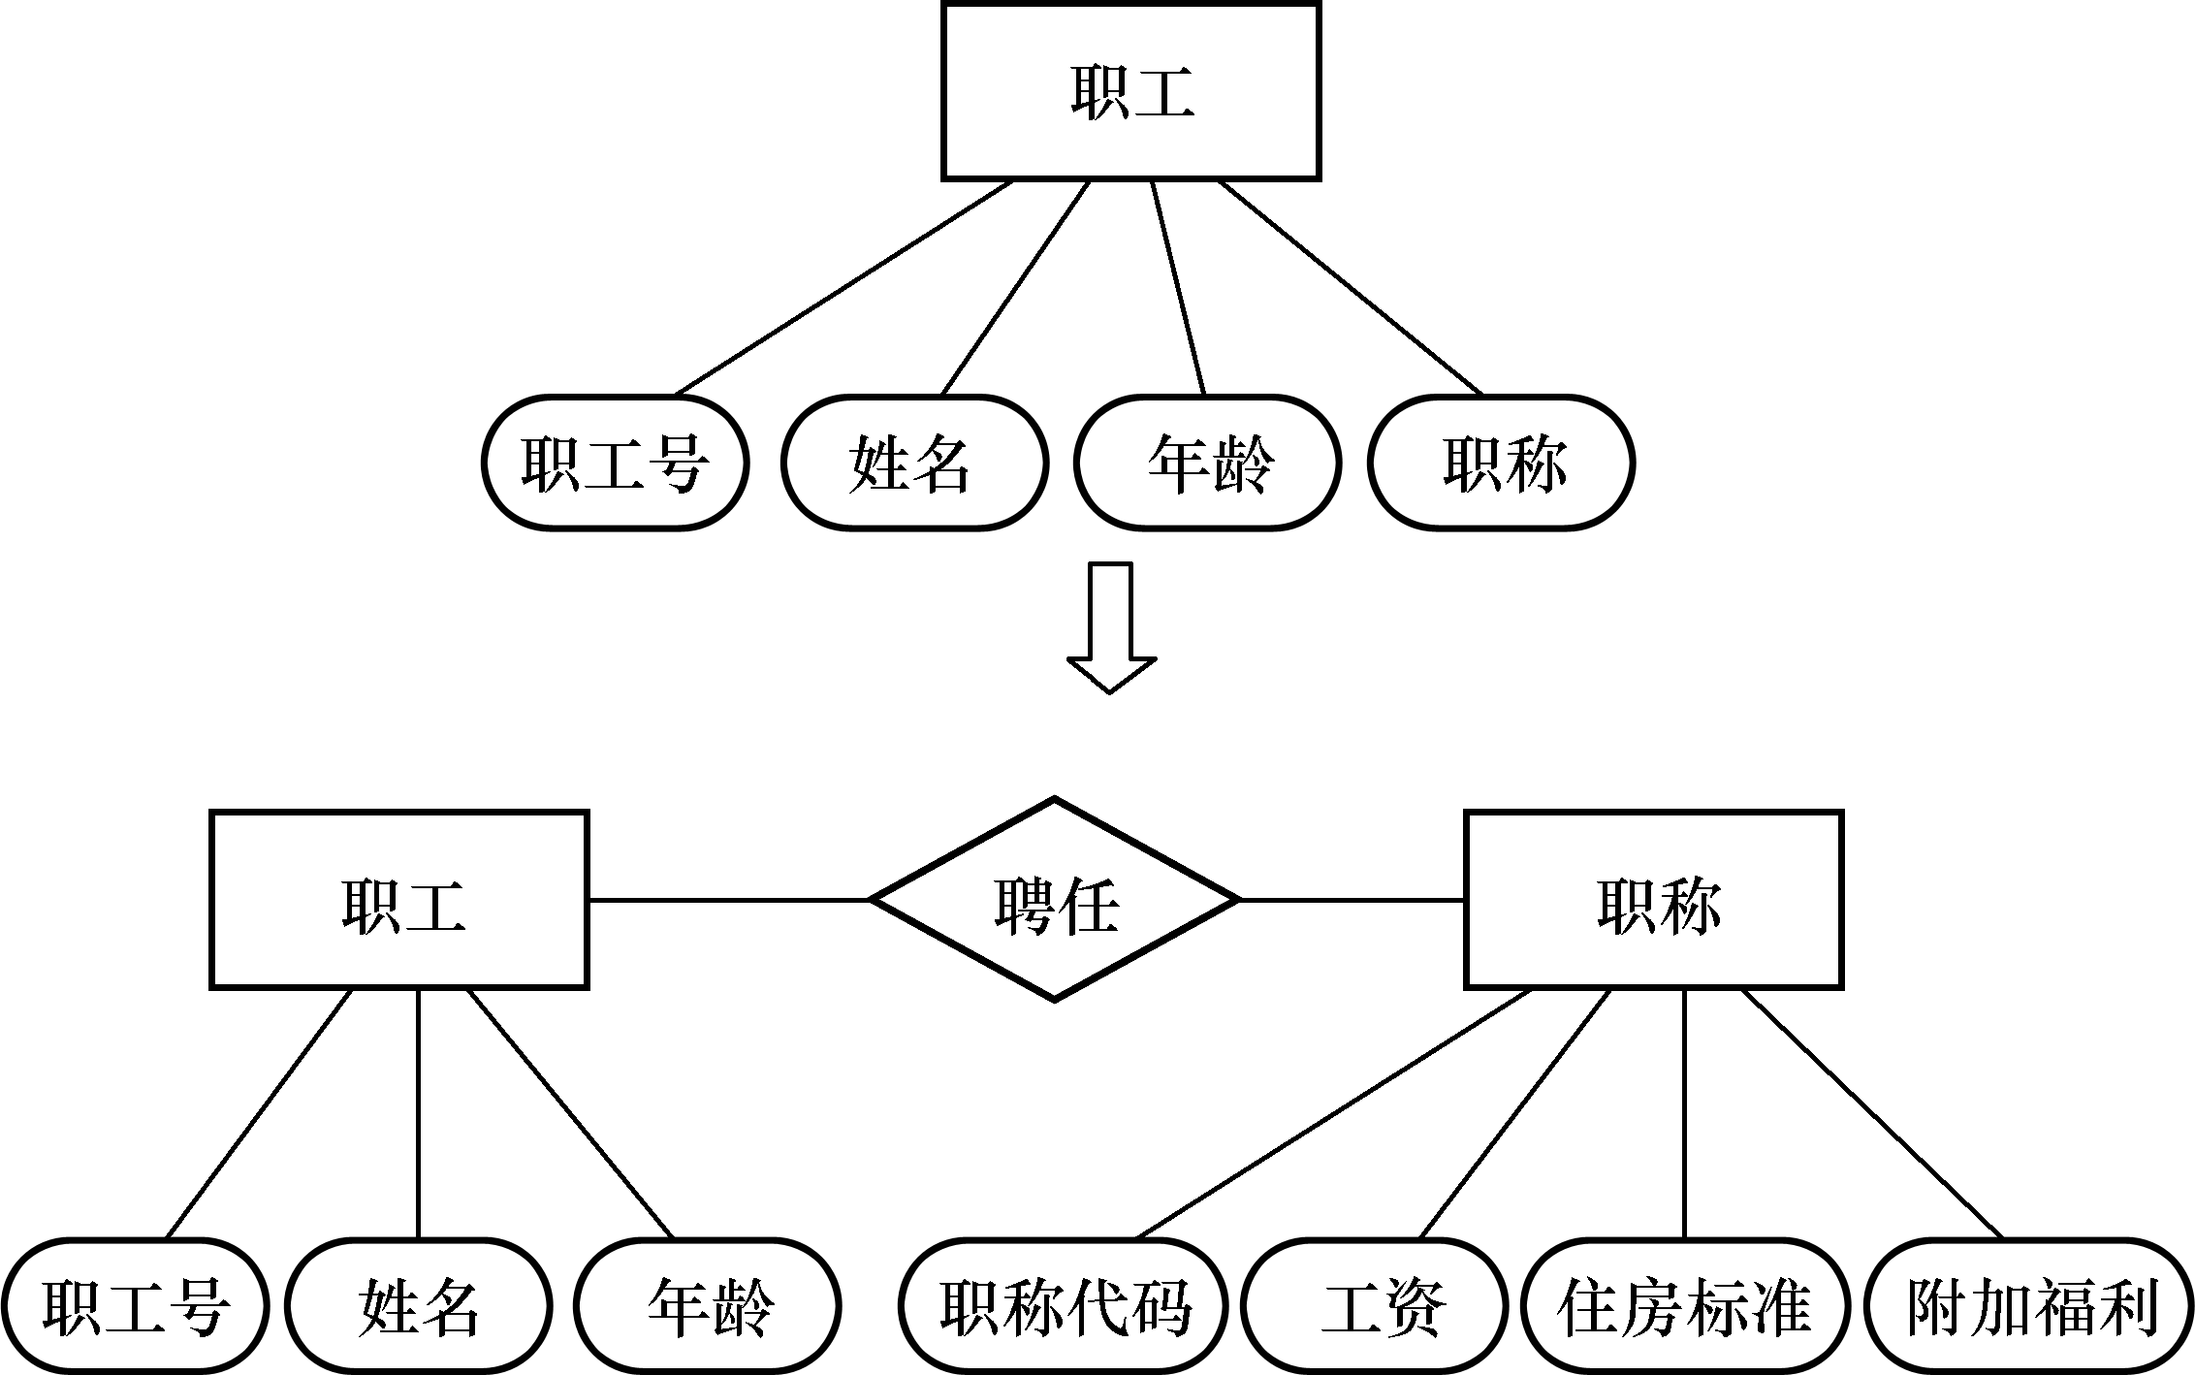
概念结构设计：具体流程+案例
设计分E-R模型具体任务
将各局部应用涉及的数据分别从数据字典中抽取出来；
标定各局部应用中的实体、实体的属性、标识实体的码；
确定实体之间的联系及其类型（1:1，1:n，m:n）。
职称更适合作为一个实体
两条准则
属性不能再具有需要描述的性质。即属性必须是不可分的数据项，不能再由另一些属性组成。
属性不能与其他实体具有联系，联系只发生在实体之间。

Slide 54
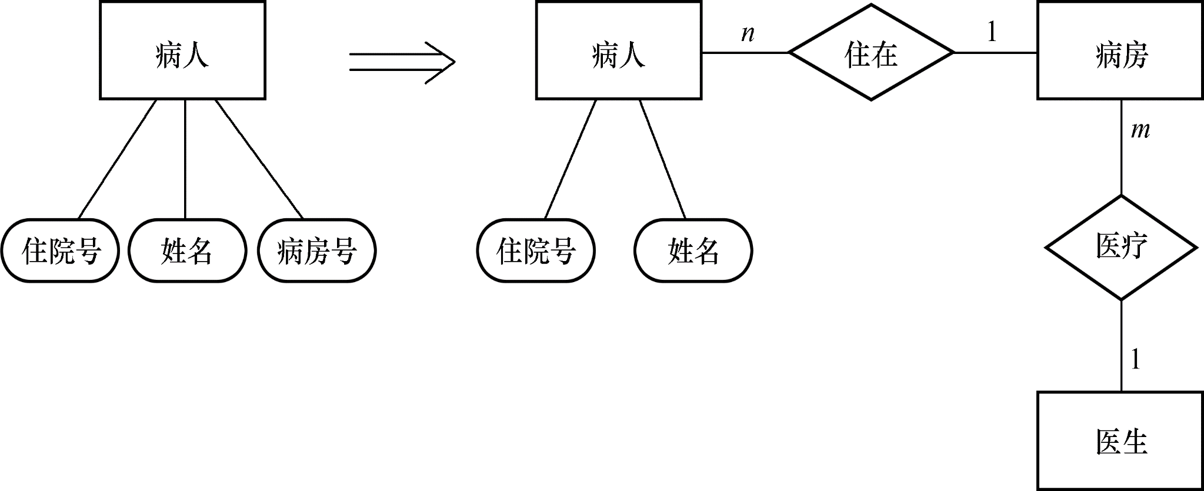
概念结构设计：具体流程+案例
病房作为一个实体

Slide 55
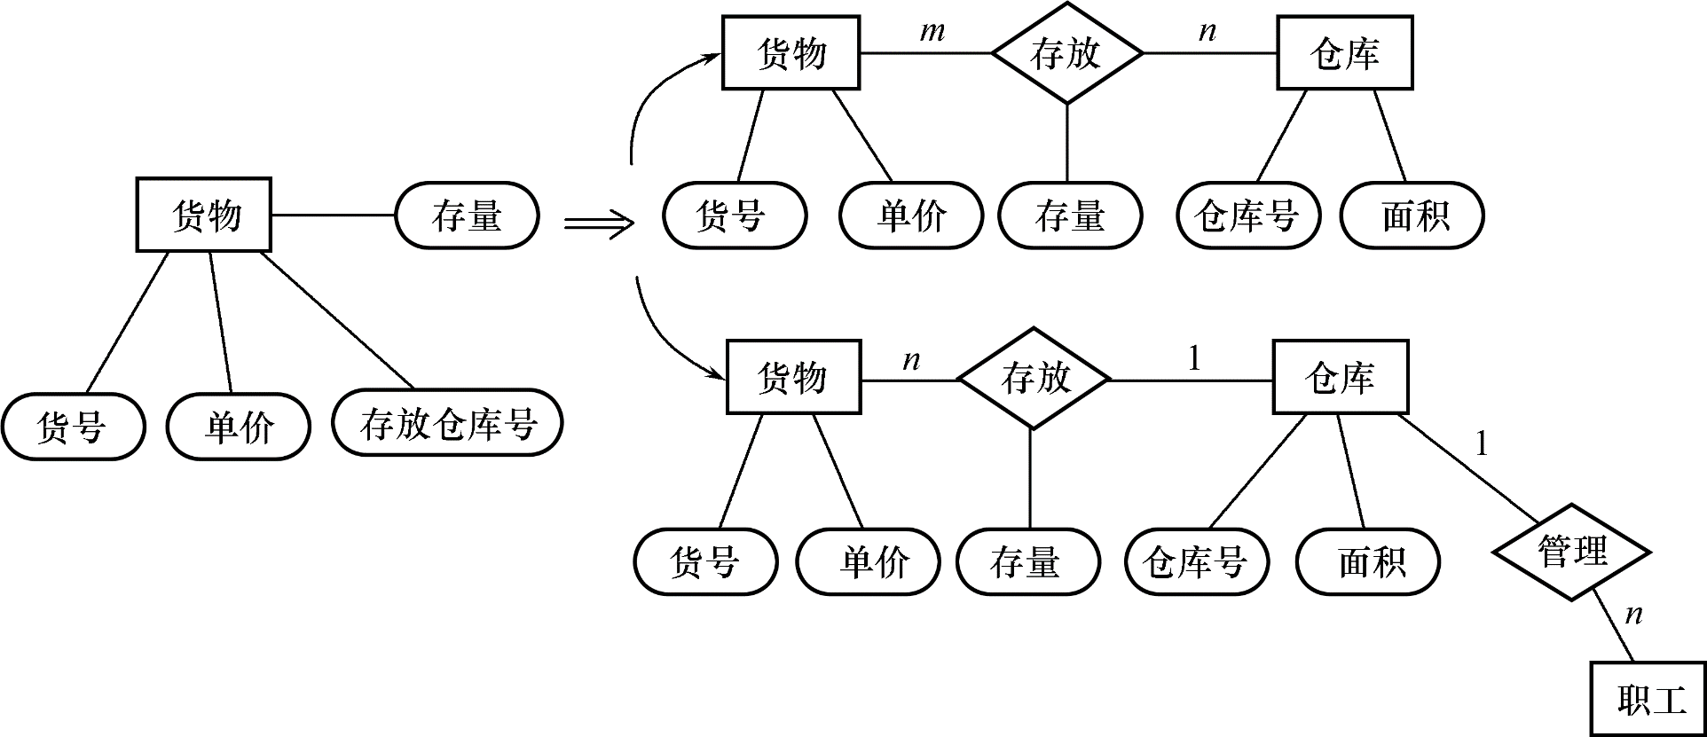
概念结构设计：具体流程+案例
仓库作为一个实体

Slide 56
概念结构设计：具体流程+案例
第二阶段：分E-R模型集成
基于建立好的各个局部视图（即分E-R图），将其集成为全局概念结构（全局E-R图）。
分E-R模型集成策略
一次集成（多个分E-R图）
逐步集成（两两集成）

Slide 57
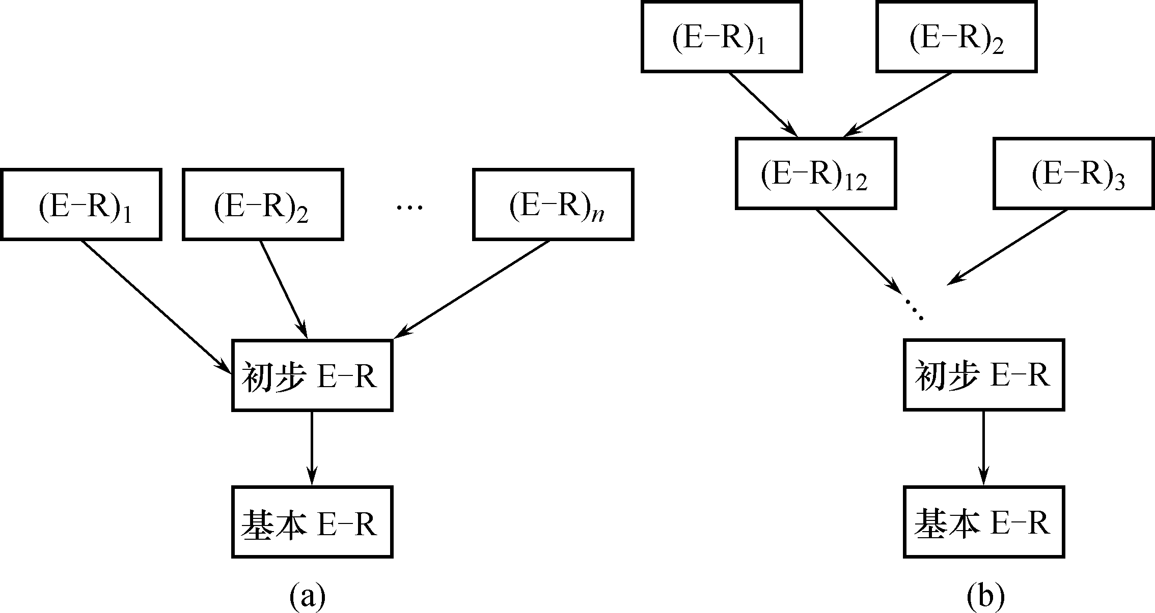
概念结构设计：具体流程+案例
一次集成（多个分E-R图）
通常用于局部视图比较简单的场景。

Slide 58
概念结构设计：具体流程+案例
逐步集成
用累加的方式一次集成两个分E-R图

Slide 59
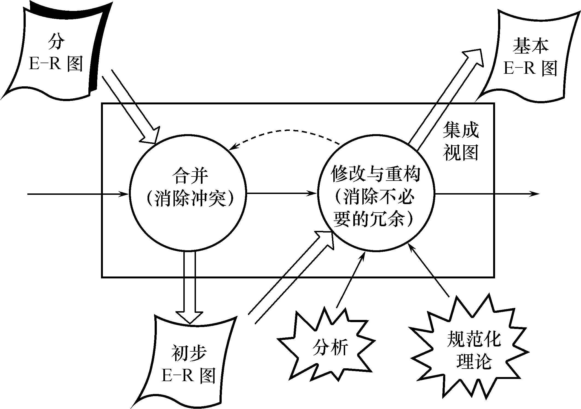
概念结构设计：具体流程+案例
集成局部E-R图的步骤
合并
修改与重构
分E-R图合并过程中的冲突指各个分E-R图之间存在的不一致的地方

Slide 60
概念结构设计：具体流程+案例
冲突的种类
属性冲突
命名冲突
结构冲突
两类属性冲突
属性域冲突
属性值的类型
取值范围不同
属性取值单位冲突
三类结构冲突
同一对象在不同应用中具有不同的抽象；
同一实体在不同分E-R图中所包含的属性个数和属性排列次序不完全相同；
实体之间的联系在不同局部视图中呈现不同的类型。
两类命名冲突
同名异义：不同意义的对象在不同的局部应用中具有相同的名字；
异名同义（一义多名）：同一意义的对象在不同的局部应用中具有不同的名字。

Slide 61
概念结构设计：案例
支持的数据模型，它是各种数据模型的共同基础，因而比数据模型更一般、更抽象、更接近现实世界。
某工厂有物资管理子系统，子系统描述如下：
供应商（供应商号，姓名，地址，电话号码，账户）可为工厂供应多种零件（零件号，规格，名称，单价，描述），零件存放在仓库中（仓库号，面积，仓库地址），每个仓库可有多个仓库管理员（职工号，姓名，年龄，职称），每个仓库管理员只能管理一个仓库，工厂有若干项目运行（项目号，项目名称，项目预算，开工日期，完工日期），每个项目可能使用若干供应商的零件

Slide 62
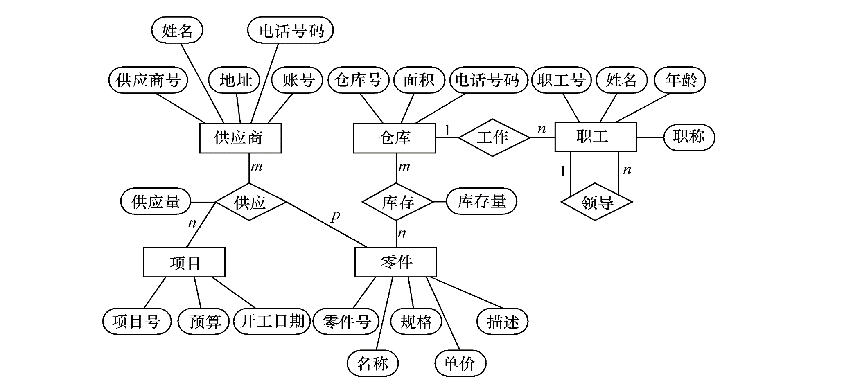
概念结构设计：案例
支持的数据模型，它是各种数据模型的共同基础，因而比数据模型更一般、更抽象、更接近现实世界。
某工厂管理信息系统的视图集成
1. 物资管理分E-R图

Slide 63
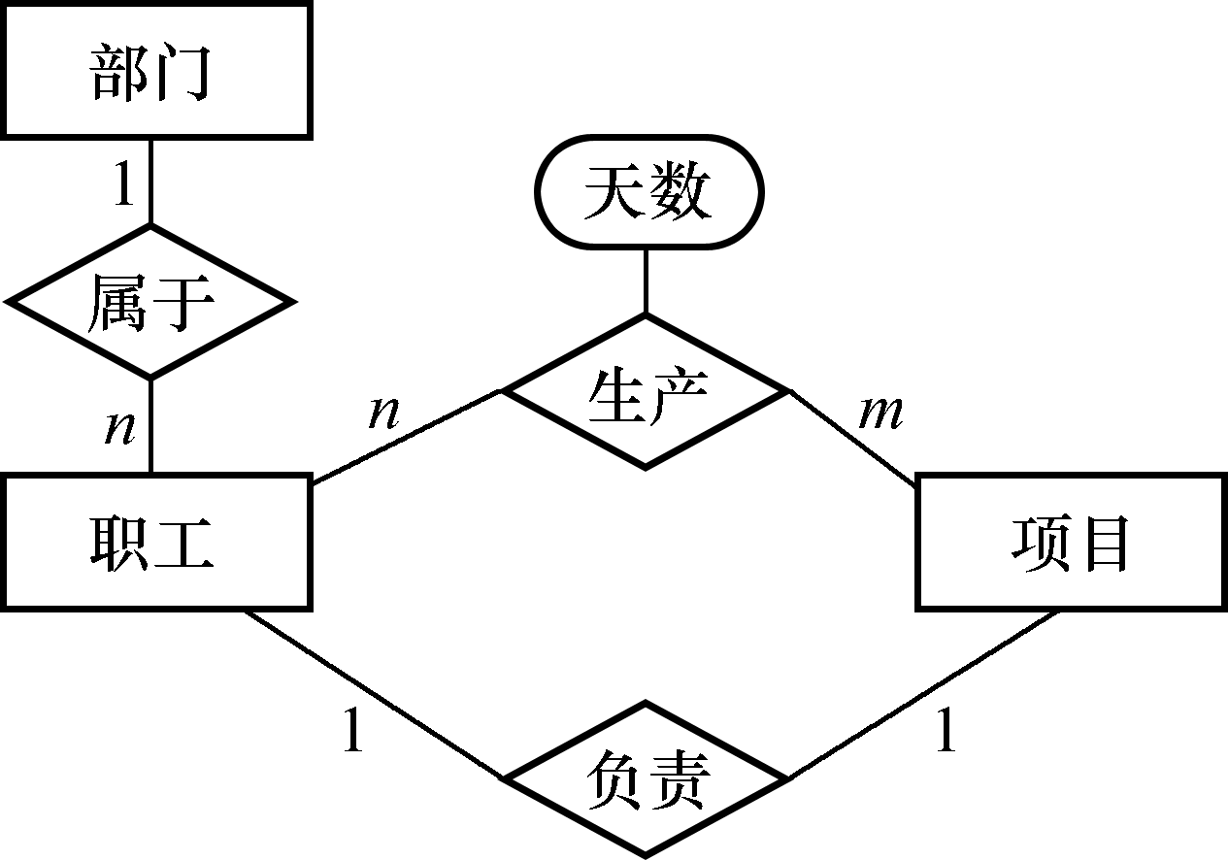
概念结构设计：案例
支持的数据模型，它是各种数据模型的共同基础，因而比数据模型更一般、更抽象、更接近现实世界。
2. 劳动人事管理分E-R图
劳动人事管理子系统描述如下：一个部门有若干员工，每个员工只能隶属于一个部门，每个职工可参与多个项目，每个项目有若干员工参与生产，要记录员工参与生产的天数，一个项目只有一个负责人，一个负责人只能负责一个项目

Slide 64
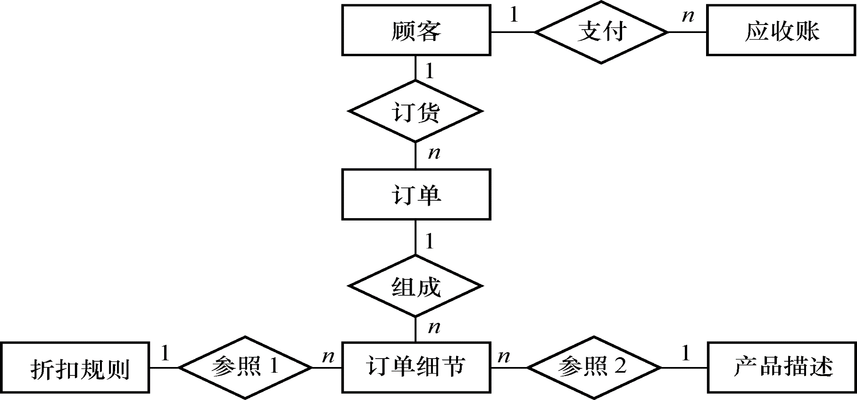
概念结构设计：案例
支持的数据模型，它是各种数据模型的共同基础，因而比数据模型更一般、更抽象、更接近现实世界。
3. 该厂销售管理分E-R图

Slide 65
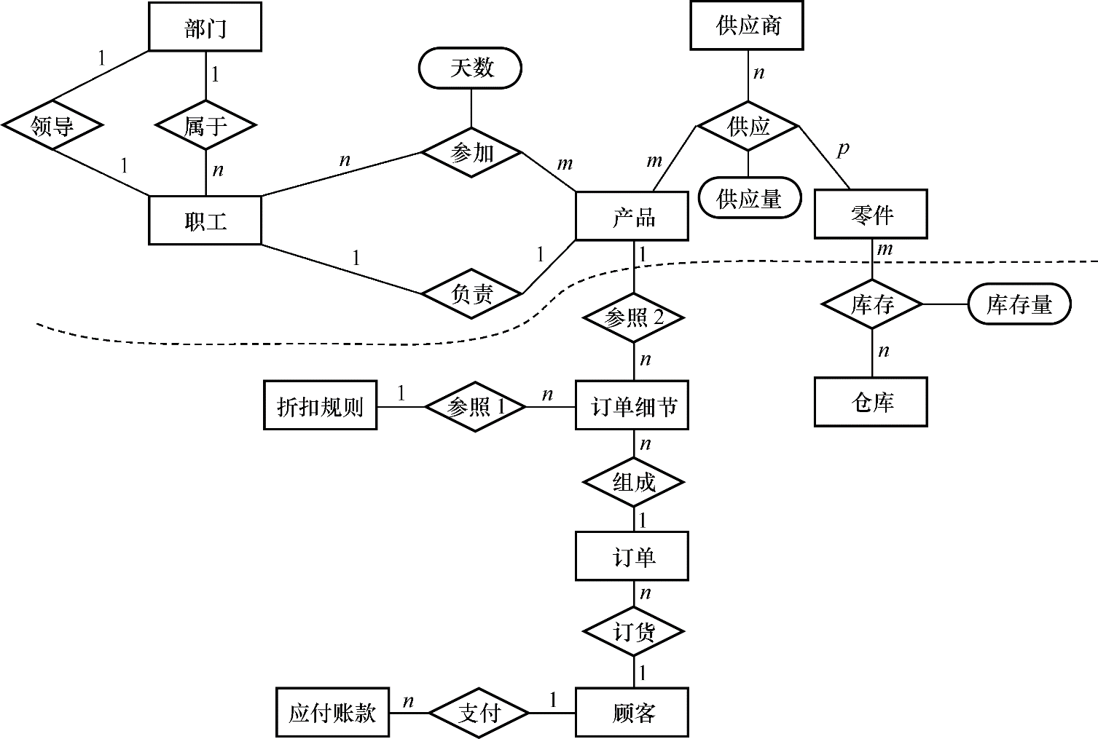
概念结构设计：案例
集成过程中的冲突解决：
（1）异名同义：项目和产品含义相同；
集成过程中的冲突解决：
（2）库存管理中职工与仓库的工作关系已包含在劳动人事管理的部门与职工之间的联系之中，可以取消；
系统的基本E-R
集成过程中的冲突解决：
（3）职工之间领导与被领导关系可由部门与职工（经理）之间的领导关系、部门与职工之间的从属关系两者导出，可以取消。

Slide 66
概念结构设计
视图集成后形成一个整体的数据库概念结构，对该整体概念结构还必须进行进一步验证，确保它能够满足下列条件：
整体概念结构内部必须具有一致性，不存在互相矛盾的表达；
整体概念结构能准确地反映原来的每个视图结构，包括属性、实体及实体间的联系；
整体概念结构能满足需要分析阶段所确定的所有要求。
整体概念结构最终还应该提交给用户，征求用户和有关人员的意见，进行评审、修改和优化，然后把它确定下来，作为数据库的概念结构，作为进一步设计数据库的依据。

Slide 67
概念结构设计：小结
概念结构设计的步骤
抽象数据并设计局部视图；
集成局部视图，消除冲突和冗余，得到全局概念结构；
验证整体概念结构。

Slide 68
例 图书借阅系统中，读者和图书的E/R图
读者需记录其编号，姓名及读者类型（读者类型可能是教工、学生及其他人员），不同读者类型可节约图书的最大数量和最长时间不同
图书需记录其编号，书名，出版社，出版日期及价格
读者借阅图书需记录其借阅日期，借阅数量，
读者归还图书时，需记录归还日期，若逾期归还需对其进行超期罚款，需记录罚款数额

Slide 69
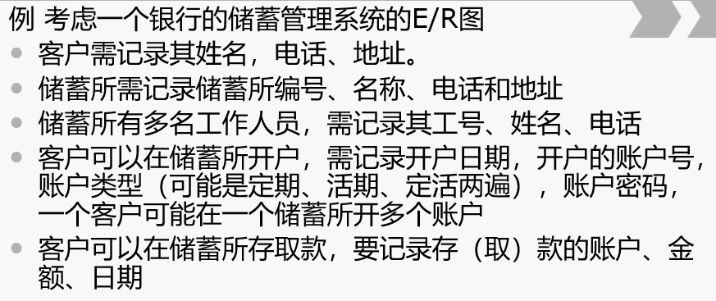

Slide 70
概念结构设计
书店管理系统需求分析如下：
一个作者可以写出多本书；
一个出版社可以出版多种书，而每一种书只能由一个出版社出版；
同一种类的书存放在同一个仓库中，一个仓库可以存放不同种类的书；
一个消费者可以购买多本同一种类的书，而同一种类的书可以出售给多个消费者。
试根据以上需求信息作出数据库的概念结构。

Slide 71
概念结构设计

Slide 72
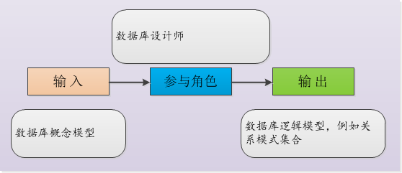
逻辑结构设计
逻辑结构设计
将概念结构转换为DBMS所支持的逻辑模型；
对转换结果进行优化。

Slide 73
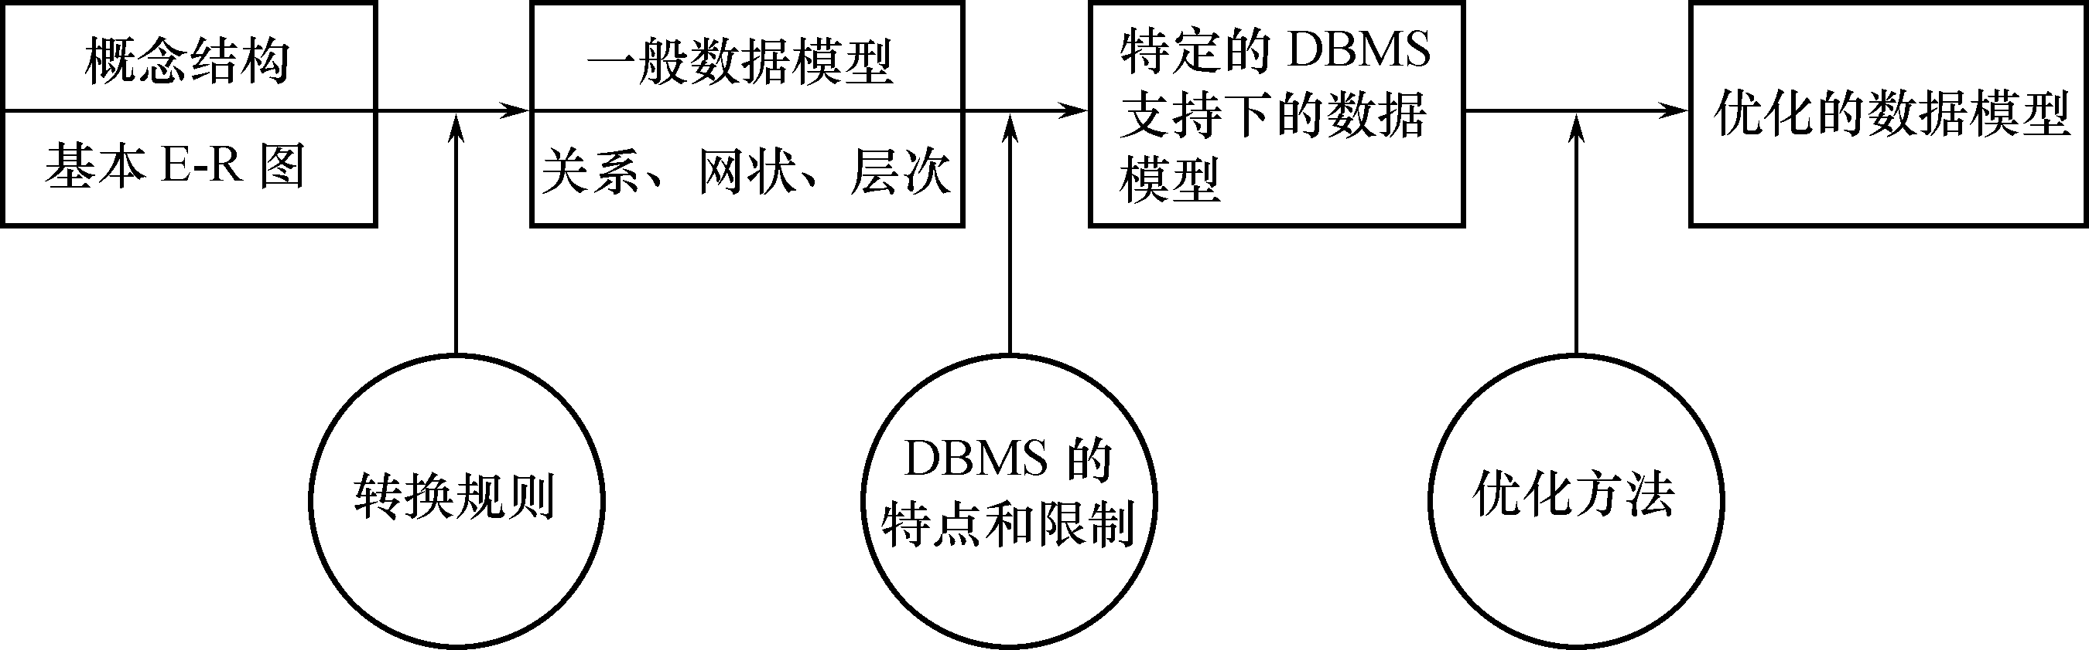
逻辑结构设计

Slide 74
逻辑结构设计
E-R图向关系模型的转换要解决的问题
如何将实体集和实体间的联系转换为关系模式；
如何确定这些关系模式的属性和码。
转换方法：将实体（及其属性）和实体之间的联系（及其属性）转换为关系模式。
成绩

Slide 75
逻辑结构设计
实体集的转换规则
一个实体集转换为一个独立的关系模式，实体集的属性即关系模式的属性，实体集的码即关系模式的码，若无合适的码，应增加一个唯一的id作为码。
联系的转换规则
1:1联系（S,T）
外码法：选中其中一个关系，假设选S，将T的主码作为S的外码，然后将联系的单值属性加入到S中
合并法：R,S是完全参与时，将两个实体集和联系合并为一个关系

Slide 76
逻辑结构设计
联系的转换规则
1:n联系
将1端的主码作为N端的外码，将联系R的所有单值属性加入N端
m:n联系
转换为一个独立的关系模式：关系模式的属性包括联系两端的实体的码和联系本身的属性；联系中两端实体的码的组合是关系模式的码。

Slide 77
1：1 举例
厂名
工厂地址
工号
姓名
工厂
聘用
厂长
聘用时间
工资
合并法：工厂（厂名，工厂地址，工号，姓名，聘用时间，工资）
外码法：
工厂（厂名，工厂地址，工号， 聘用时间，工资）
厂长（工号，姓名）

Slide 78
逻辑结构设计
间联系的转换规则
1:n联系：将1端的主码作为N端的外码，将联系R的所有单值属性加入N端
厂名
工厂地址
工号
姓名
工厂
聘用
职工
聘用时间
工资
工厂（厂名，工厂地址 ）
职工（工号，姓名， 厂名 ，聘用时间，工资）

Slide 79
逻辑结构设计
读者（编号，姓名，读者类型）
图书（编号，书名，出版社，出版日期，价格）
借阅（读者编号，图书编号，借阅日期，归还日期，借阅数量）
实体（型）间联系的转换规则
m:n联系:转换为一个独立的关系模式：关系模式的属性包括联系两端的实体的码和联系本身的属性；联系中两端实体的码的组合是关系模式的码。
编号
姓名
编号
书名
出版社
读者
借阅
图书
读者类型
出版日期
借阅日期
归还日期
价格
借阅数量

Slide 80
逻辑结构设计
读者（编号，姓名，读者类型）
图书（编号，书名，出版社，出版日期，价格）
借阅（读者编号，图书编号，借阅日期，归还日期，借阅数量）
实体（型）间联系的转换规则
m:n联系:转换为一个独立的关系模式：关系模式的属性包括联系两端的实体的码和联系本身的属性；联系中两端实体的码的组合是关系模式的码。
编号
姓名
编号
书名
出版社
读者
借阅
图书
读者类型
出版日期
借阅日期
归还日期
价格
借阅数量

Slide 81
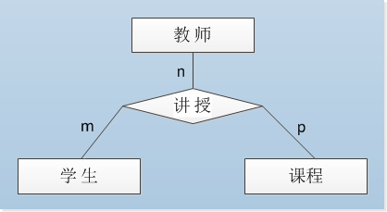
逻辑结构设计
联系的转换规则
三个或三个以上实体间的多元联系
转换为一个独立的关系模式
“讲授”联系是一个三元联系：讲授（课程号，学号，教师编号）

Slide 82
1:1:1可以在三个实体类型转换成的三个关系模式中任意一个关系模式的属性中加入另两个关系模式的键（作为外键）和联系类型的属性 1:1:N在N端实体类型转换成的关系模式中加入两个1端实体类型的键（作为外键）和联系类型的属性 1:M:N将联系类型也转换成关系模式，其属性为M端和N端实体类型的键（作为外键）加上联系类型的属性，而键为M端和N端实体键的组合 M:N:P将联系类型也转换成关系模式，其属性为三端实体类型的键（作为外键）加上联系类型的属性，而键为三端实体键的组合

Slide 83
逻辑结构设计
合并具有相同码的关系模式
目的：减少系统中的关系个数；
合并方法：将其中一个关系模式的全部属性加入到另一个关系模式中，然后去掉其中的同义属性（可能同名也可能不同名），并适当调整属性的次序。
数据模型优化
得到初步数据模型后，可基于规范化理论，适当地修改、调整数据模型的结构，以进一步提高数据库应用系统的性能。

Slide 84
逻辑结构设计
数据模型优化操作
确定数据依赖
按需求分析阶段所得到的语义，写出每个关系模式的数据依赖；
消除冗余的联系
对各个关系模式的数据依赖进行极小化处理，消除冗余的联系；
确定所属范式
按照数据依赖的理论对关系模式进行分析；
考查是否存在部分函数依赖、传递函数依赖、多值依赖等；
确定各关系模式分别属于第几范式；
按照需求分析阶段得到的应用要求，分析关系模式对应用环境的可用性，对进行合并或分解。
注：符合3NF的关系模式能满足大部分现实应用需求。

Slide 85
学校拟开发一个会议室预约管理系统，提出需求如下：学校有多个学院，每个学院在不同校区有多个会议室，每个会议室有不同的门牌号，会议室需记录能容纳人数、是否有投影、是否可用信息。教师、学生在系统注册为用户后可使用预约功能，注册用户时需设置登录用户名和密码，注册为用户后可预约会议室，只要会议室在预定使用时间空闲即可预约，预约会议室时需登记预约时间，会议室预定使用时间，会议室用途信息，方便管理员审核时查看，同时还应登记联系电话号码，方便管理员联系。每个学院有1个管理员可登录系统审核会议室预约信息；管理员审核时登记审核时间和审核结果（同意使用或不同意使用）。请根据以上描述，设计能满足以上需求的数据库概念模型，并转换为关系模式集。（标识出主码，外码，只考虑属性，不考虑域）

Slide 86
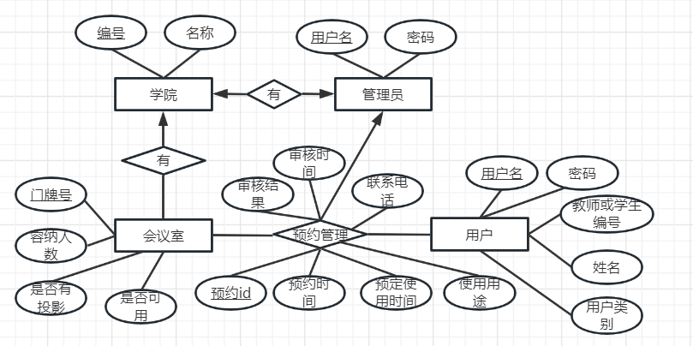

Slide 87
例 某学校的教学管理系统管理对象是：学院（学院编号、名称、办公地点），学生（学号，姓名，性别，出生日期、专业）、教师（教师编号，姓名，职称，学历），课程（课程代码，课程名称，学时，学分）其中每个学院有多名教师，且每个教师只能属于一个学院，每个教师可以讲授多门课程，每个课程可以有多名学生选修，学生也可以选修多门课程。

Slide 88
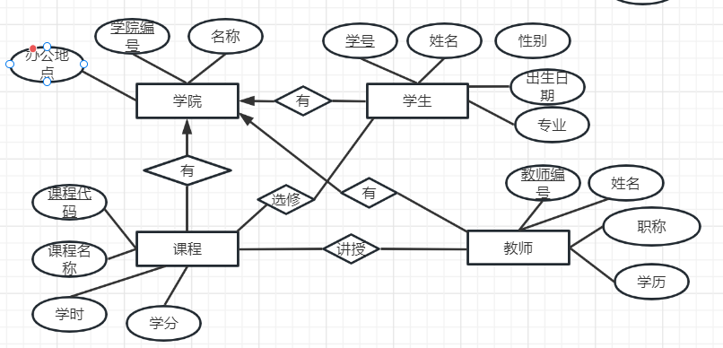

Slide 89
例 某科研管理系统描述如下：
部门包括部门号，名称，办公地点，每个部门有 职工
职工有职工号，姓名，年龄，职称，专业，学历及工作经历
工作经历包括开始时间，终止时间，工作单位，担任职务
科研项目包括编号，名称，项目经费，来源，负责人
每个职工可参加多个项目

Slide 90
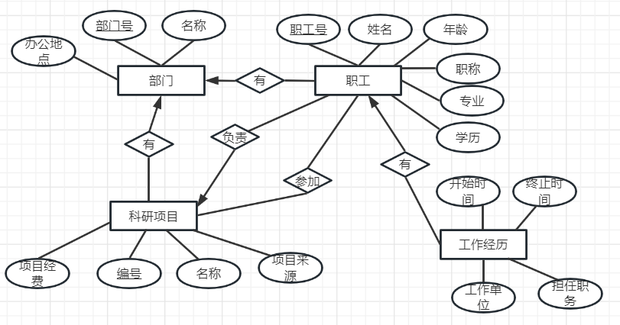

Slide 91
例 图中显示的是一张交通违章通知书，根据通知书提供的信息，设计一个E/R 模型，注意一张通知书可能有多项处罚

Slide 92
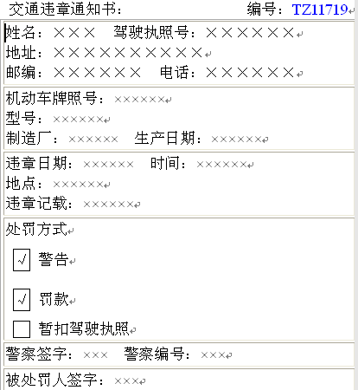

Slide 93
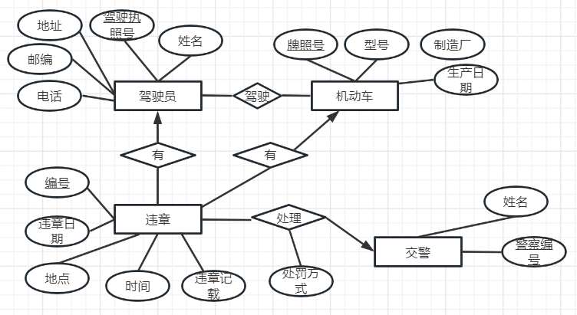

Slide 94
一个连锁超市有很多门店，每个门店有一个店长和若干个工作人员。多个门店的店长可以共用。超市有很多仓库，每个仓库有1个管理员，每个管理员可以管理很多仓库，每个仓库可以放很多种商品，每种商品可以放在多个仓库中，每个仓库可以给多个门店供货。

Slide 95
某物流公司有多个仓库，现需要建立一个仓库管理的数据库系统
每个仓库有独立的地点、编号、面积、管理人以及能存放物品的种类（仓库能存放物品的种类可能有多种）
仓库管理员要做好出入库商品的登记工作，记录商品的信息（ 名称、规格型号、单价），供应商信息（供应商编号，名称，地址，电话，联系人）、出入库的数量、提货（交货）人的姓名、联系电话

Slide 96
讲解纲要
1
关于数据库设计
2
需求分析 +概念模型设计
3
逻辑模型设计
4
物理模型设计
5
总 结

Slide 97
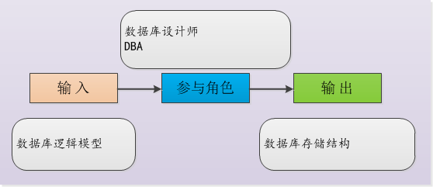
物理结构设计
数据库的物理结构
数据库在物理设备上的存储结构与存取方法称为数据库的物理结构，它依赖于选定的数据库管理系统。
数据库物理结构设计
为逻辑数据模型选取一个最适合应用环境的物理结构（包括存储结构和存取方法）。

Slide 98
物理结构设计
数据库物理设计的步骤
数据库物理设计
确定数据库的物理结构
评价数据库的物理结构
逻辑结
构设计
数据库
实施
逻辑
模型
物理
模型

Slide 99
物理结构设计
数据库物理结构设计的内容
为关系模式指定存取路径和存取方法；
设计关系、索引等数据库文件的物理存储结构。
数据库系统是多用户共享的系统，同一个关系需要建立多条存取路径以满足不同用户的应用需求。
DBMS常用存取方法
索引方法
B+树索引
聚簇方法
HASH方法

Slide 100
物理结构设计
数据库物理结构涉及的内容
数据的存放位置和存储结构
关系
索引（聚簇）
日志
备份
确定系统配置

Slide 101
物理结构设计
评价内容与方法（依赖于所选用的DBMS ）
定量估算各种方案
存储空间
存取时间
维护代价
对估算结果进行权衡、比较，选择出一个较优的物理结构方案；
如果该结构不符合用户需求，则需要修改设计。

Slide 102
数据库实施、运行与维护
数据库实施
运用DBMS提供的数据库语言及宿主语言，基于逻辑设计和物理设计的结果
建立数据库；
编制与调试应用程序；
组织数据入库；
进行试运行。
数据库运行和维护
在数据库系统运行过程中对其进行评价与调优。

Slide 103
数据库的实施、运行与维护
在数据库运行阶段，DBA负责数据库的维护工作，包括：
数据库的转储和恢复；
数据库的安全性、完整性控制；
数据库性能的监督、分析和改进；
数据库的重组织和重构造。

Slide 104
讲解纲要
1
关于数据库设计
2
需求分析 +概念模型设计
3
逻辑模型设计
4
物理模型设计
5
总 结

Slide 105
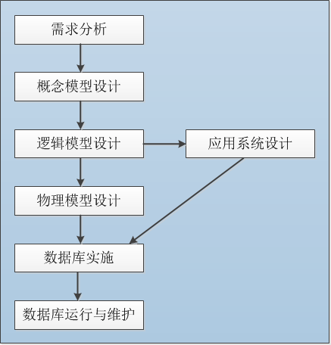
数据库设计：总结

Slide 106
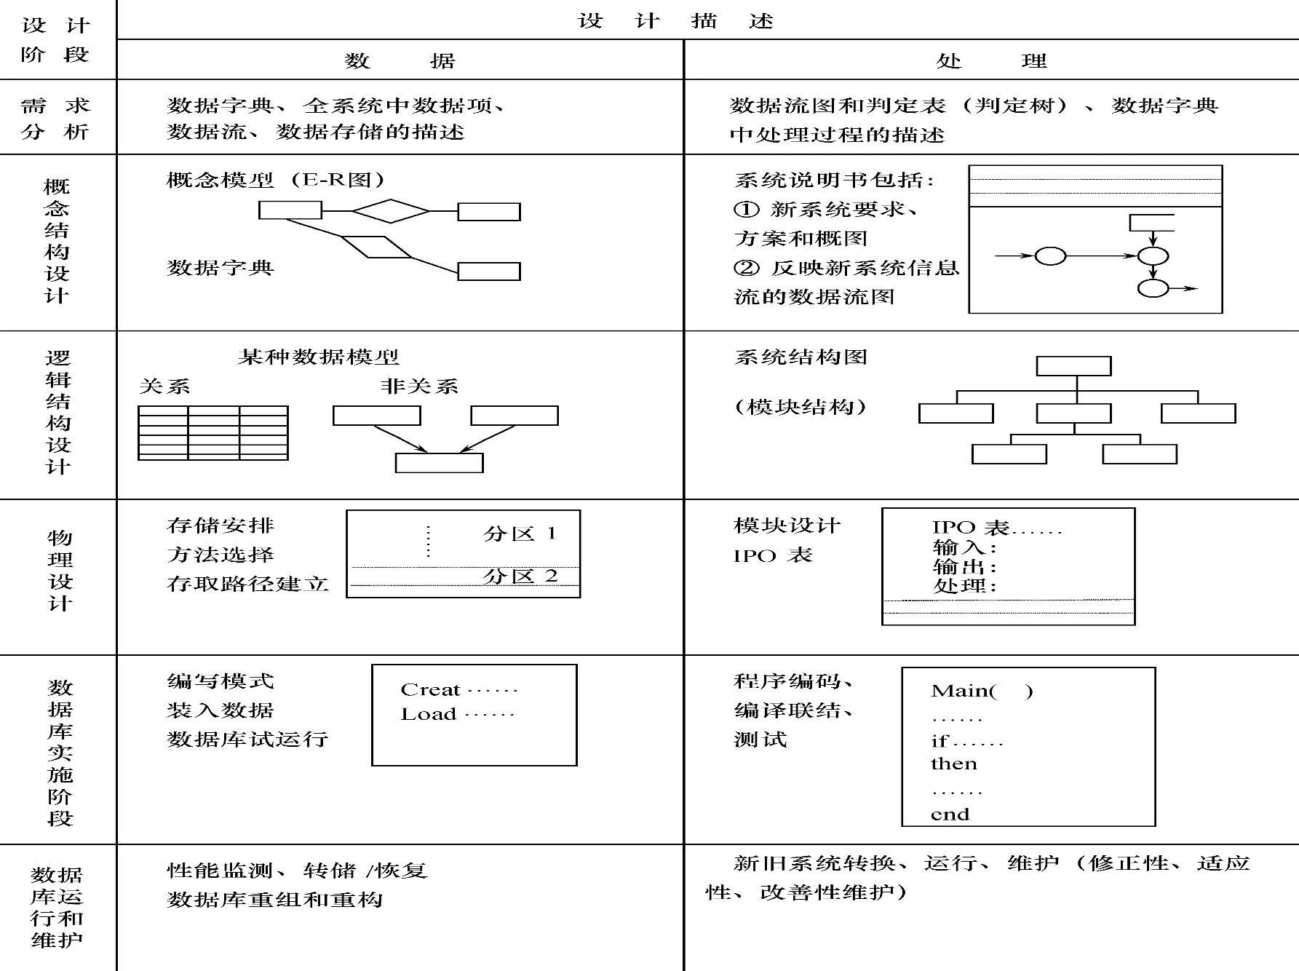
数据库设计：总结

Slide 107
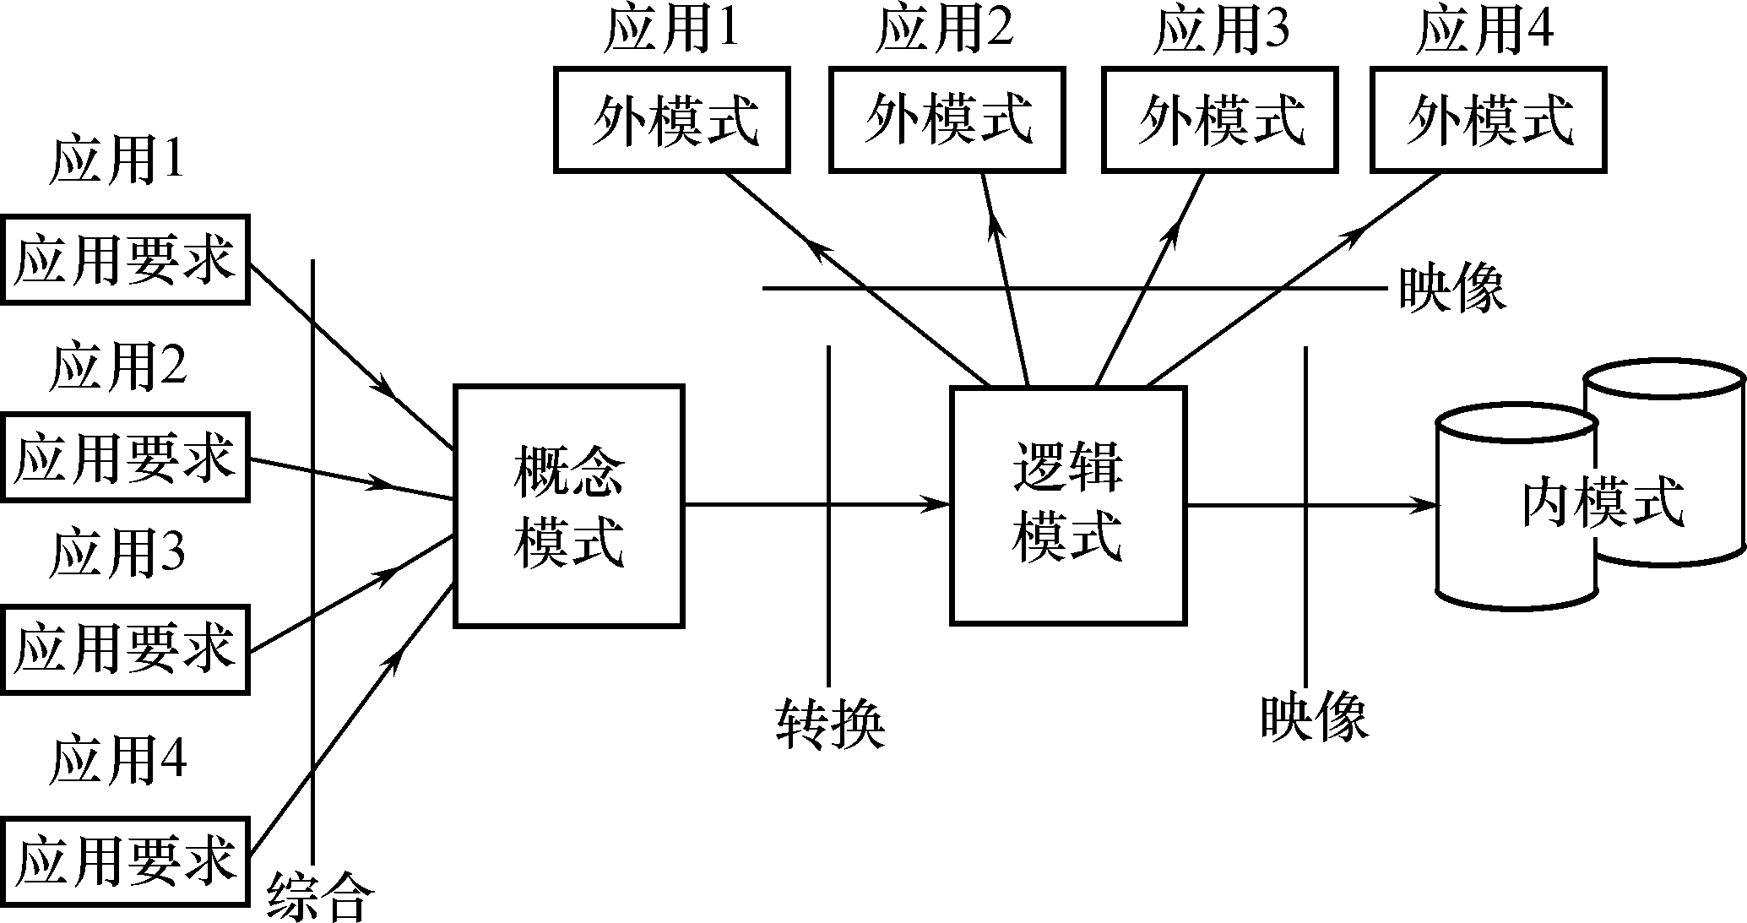
数据库设计：总结
数据库设计不同阶段形成的数据库各级模式

Slide 108
课堂练习1
设某商业集团数据库中有三个实体集。一是“商品”实体集，属性有商品号、商品名、规格、单价等；而是“商店”实体集，属性有商店号、商店名、地址等；三是“供应商”实体集，属性有供应商编号、供应商名、地址等。
供应商与商品间存在“供应”关系，每个供应商可供应多种商品，每种商品可向多个供应商订购，供应商供应商品有月供量；商店与商品间存在“销售”关系，每个商店可销售多种商品，每种商品可在多个商店销售，商店销售商品有月计划数。
请根据上述描述，画出ER图，并在图上注明属性、联系的类型。
将上述ER图转换成关系模式集，并指出每个关系模式的主码和外码。

Slide 109
课堂练习2
赛格公司数据库的需求分析：
公司下设几个部门：技术部、财务部、市场部等；
每个部门承担多个工程项目，每个工程项目只由一个部门负责；
每个部门有多名职工，每一名职工只属于一个部门；
一个职工可能参与多个工程项目，且每个工程项目有多名职工参与；。
每一个部门有一个部门经理，他是职工中的一员；
一名职工可能有多种技能，多名职工可以具有同一种技能。
试根据以上内容作出该数据库的概念模型设计和逻辑结构设计。

Slide 110
作 业

Slide 111
Thank you

Slide 112
概念结构设计：设计策略
概念结构设计的四种策略
自顶向下
自底向上
逐步扩展
混合策略

Slide 113
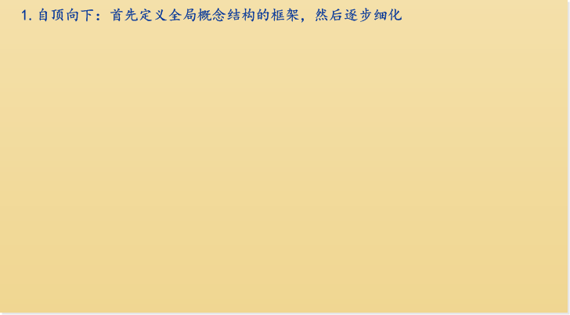
概念结构设计：设计策略
概念结构设计的四种策略

Slide 114
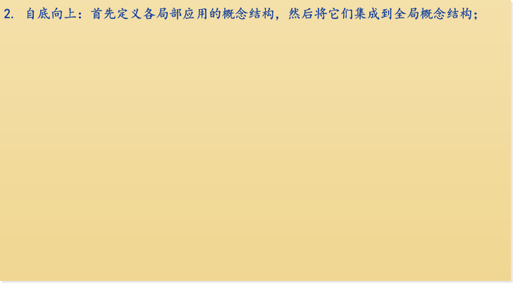
概念结构设计：设计策略
概念结构设计的四种策略

Slide 115
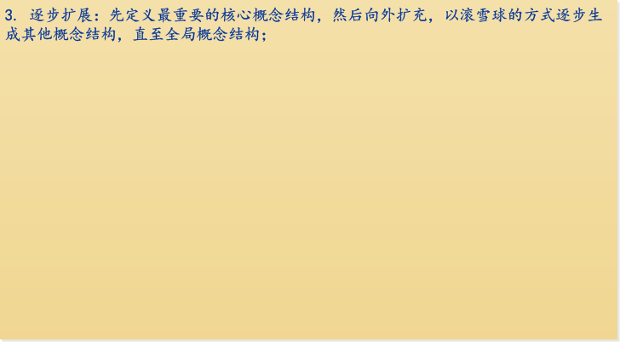
概念结构设计：设计策略
概念结构设计的四种策略
……

Slide 116
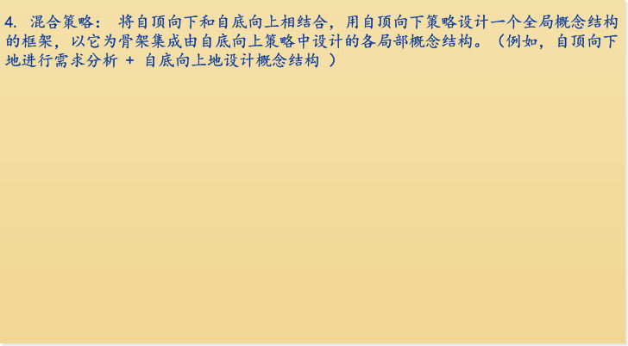
概念结构设计：设计策略
概念结构设计的四种策略

Slide 117
概念结构设计：数据抽象
概念结构设计实际上是一个数据抽象的过程
抽象是指从实际的人、物、事和概念中抽取所关心的共同特性，忽略非本质的细节，并将这些特性用各种概念精确地加以描述。
概念结构是对现实世界的一种抽象。
三种常用的抽象方法
分类（Classification）
聚集（Aggregation）
概括（Generalization，泛化）

Slide 118
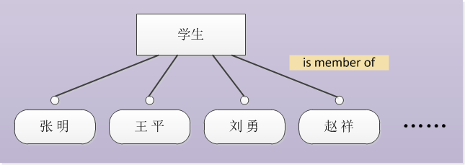
概念结构设计：数据抽象
数据抽象方法 之 分类
将某一类概念定义为现实世界中一组对象的类型；
是对象值和型之间的“is member of”的语义体现。

Slide 119
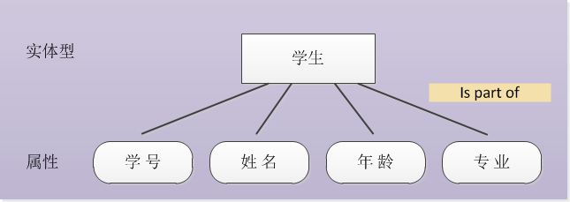
概念结构设计：数据抽象
数据抽象方法 之 聚集
定义某一类型的组成成分；
是对象类型和成分之间“is part of”的语义体现。

Slide 120
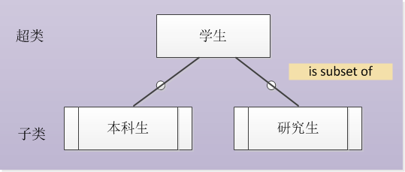
概念结构设计：数据抽象
数据抽象方法 之 概括
定义类型之间的一种子集联系；
是类型之间的“is subset of”的语义体现，对应面向对象领域的继承性。

